Slide 1
FUNGSI LINIER
PEMBELAJARAN DARING KOLABORATIF 2023
KEMENTRIAN PENDIDIKAN, KEBUDAYAAN, RISET, DAN TEKNOLOGI
DIREKTORAT JENDERAL PENDIDIKAN TINGGI, RISET, DAN TEKNOLOGI
DIREKTORAT PEMBELAJARAN DAN KEMAHASISWAAN
RACHMAN HAKIM

Slide 2
Pengertian Fungsi
Fungsi adalah suatu bentuk hubungan matematis (persamaan atau pertidaksamaan) yang menyatakan hubungan antara satu variabel dengan variabel lain.
Unsur pembentuk fungsi adalah variabel, koefisien dan konstanta.
$$y=α+βx$$
PEMBELAJARAN DARING KOLABORATIF 2023
KEMENTRIAN PENDIDIKAN, KEBUDAYAAN, RISET, DAN TEKNOLOGI
DIREKTORAT JENDERAL PENDIDIKAN TINGGI, RISET, DAN TEKNOLOGI
DIREKTORAT PEMBELAJARAN DAN KEMAHASISWAAN

Slide 3
Penggambaran Fungsi Linier
Setiap fungsi dapat disajikan secara grafik pada bidang sepasang sumbu silang (sistem koordinat).
Dalam menggambarkan suatu fungsi terdapat kebiasaan meletakkan variabel bebas pada sumbu horizontal dan variabel terikat dan variabel terikat pada sumbu vertikal.
Setiap fungsi linier akan menghasilkan sebuah lurus (kurva linier) jika digambarkan.
PEMBELAJARAN DARING KOLABORATIF 2023
KEMENTRIAN PENDIDIKAN, KEBUDAYAAN, RISET, DAN TEKNOLOGI
DIREKTORAT JENDERAL PENDIDIKAN TINGGI, RISET, DAN TEKNOLOGI
DIREKTORAT PEMBELAJARAN DAN KEMAHASISWAAN

Slide 4
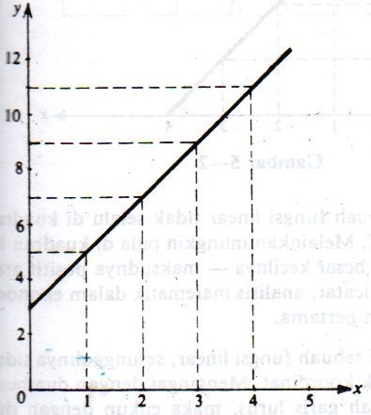
Korelasi Positif
$$y=3+2x$$
x | 0 | 1 | 2 | 3 | 4
y | 3 | 5 | 7 | 9 | 11
PEMBELAJARAN DARING KOLABORATIF 2023
KEMENTRIAN PENDIDIKAN, KEBUDAYAAN, RISET, DAN TEKNOLOGI
DIREKTORAT JENDERAL PENDIDIKAN TINGGI, RISET, DAN TEKNOLOGI
DIREKTORAT PEMBELAJARAN DAN KEMAHASISWAAN

Slide 5
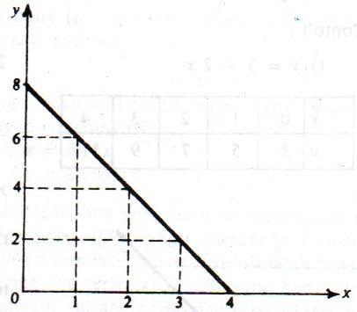
Korelasi Negatif
$$y=8−2x$$
x | 0 | 1 | 2 | 3 | 4
y | 8 | 6 | 4 | 2 | 0
PEMBELAJARAN DARING KOLABORATIF 2023
KEMENTRIAN PENDIDIKAN, KEBUDAYAAN, RISET, DAN TEKNOLOGI
DIREKTORAT JENDERAL PENDIDIKAN TINGGI, RISET, DAN TEKNOLOGI
DIREKTORAT PEMBELAJARAN DAN KEMAHASISWAAN

Slide 6
TERIMA KASIH

